Slide 1
Datenbanken
Analyse

Slide 2
Datenbankentwicklung ➔
Phasen
Anforderungsanalyse
Datenbankentwurf
Implementierung
Test und Überprüfung
Betrieb
Wartung und Pflege
Notes:
Anforderungsanalyse: Welche Daten sollen gespeichert werden? Wer ist Zielgruppe? Welche Anforderungen haben die Anwender?

Slide 3
Exkurs ➔
Karteikastensystem
Hüte
Nummer: 1445-4556
Nummer: 1445-4556
Nummer: 1445-4556
Nummer: 1445-4556
Bücher
Nummer: 1445-4556
Gegenstand: Schlüssel
Gegenstand: Schlüssel
Nummer: 1445-4556
Gegenstand: Schlüssel
Nummer: 1445-4556
Gegenstand: Schlüssel
Nummer: 1445-4556
Schirme
Gegenstand: Schlüssel
Farbe: -
Farbe: -
Nummer: 1445-4556
Gegenstand: Schlüssel
Farbe: -
Gegenstand: Schlüssel
Nummer: 1445-4556
Farbe: -
Gegenstand: Schlüssel
Nummer: 1445-4556
Farbe: -
Funddatum: 12.09.2000
Funddatum: 12.09.2000
Nummer: 14556
Gegenstand: Schlüssel
Farbe: -
Funddatum: 12.09.2000
Farbe: -
Gegenstand: Schlüssel
Funddatum: 12.09.2000
Farbe: -
Gegenstand: Schlüssel
Funddatum: 12.09.2000
Fundort: Bahnhof
Fundort: Bahnhof
Art: Schlüssel
Farbe: -
Funddatum: 12.09.2000
Fundort: Bahnhof
Funddatum: 12.09.2000
Farbe: -
Fundort: Bahnhof
Funddatum: 12.09.2000
Farbe: -
Fundort: Bahnhof
Finder: Hegi Roger
Finder: Hegi Roger
Finder: Hegi Roger
Finder: Hegi Roger
Farbe: -
Funddatum: 12.09.2000
Fundort: Bahnhof
Finder: Hegi Roger
Finder: Hegi Roger
Fundort: Bahnhof
Funddatum: 12.09.2000
Finder: Hegi Roger
Finder: Hegi Roger
Fundort: Bahnhof
Funddatum: 12.09.2000
Finder: Hegi Roger
Finder: Hegi Roger
Brandweg 12
Seeweg 12
Brandweg 12
Seeweg 12
Funddatum: 12.09.2000
Fundort: Bahnhof
Finder: Hegi Roger
Finder: Hegi Roger
Brandweg 12
Seeweg 12
Finder: Hegi Roger
Finder: Hegi Roger
Fundort: Bahnhof
Brandweg 12
Seeweg 12
Finder: Hegi Roger
Finder: Hegi Roger
Fundort: Bahnhof
Brandweg 12
Seeweg 12
9876 Zuchwil
9876 Zuchwil
Fundort: Bahnhof
Finder: Hegi Roger
Finder: Hegi Roger
Brandweg 12
Seeweg 12
9876 Zuchwil
Brandweg 12
Seeweg 12
Finder: Hegi Roger
Finder: Hegi Roger
9876 Zuchwil
Brandweg 12
Seeweg 12
Finder: Hegi Roger
Finder: Hegi Roger
9876 Zuchwil
Finder: Hegi Roger
Finder: Hegi Roger
Brandweg 12
Seeweg 12
9876 Zuchwil
9876 Zuchwil
Brandweg 12
Seeweg 12
9876 Zuchwil
Brandweg 12
Seeweg 12
Brandweg 12
Brandweg 12
9876 Zuchwil
9876 Zuchwil
9876 Zuchwil
9876 Zuchwil
Notes:
Der Vorgänger der Datenbanksysteme war der gute alte Karteikasten.

Slide 4
Beispiel Tanzkurs ➔
Anforderungsanalyse
Zielgruppe:
  Sekretärin mit Winword und Excel-Kenntnissen, jedoch ohne Datenbankkentnisse.
Zu speichernde Daten:
  Pro Tanzschüler: Mitgliedsnummer, Vorname, Nachname, Altersgruppe( 1 = Jugendlich, 2 = Junior, 3 = Senior, 4 = Rentner, 5 = Kinder), Eintrittsdatum, Ausweisnummer, Kontonummer, Bankleitzahl und Bankname
  Pro Tanzkurs: Kursnummer, Kursbezeichnung, Schuljahr, Kursleiter, Anzahl Wochenstunden, Teilnahmegebühr
Beziehungen:
  Ein Tanzschüler kann an mehreren Tanzkursen teilnehmen. Zu jedem Kurs soll seine Tanzleistung (Note 1 – 6) gespeichert werden. Ebenso die Anzahl der Fehlstunden pro Kurs.

Slide 5
Beispiel Tanzkurs ➔
Übung: Karteikartensystem
Entwerfen Sie im Team ein Karteikastensystem für die Tanzschule.
  Wie sieht ein geeignetes Register aus?
  Welche Informationen enthalten die Karteikarten?
  Versuchen Sie die Struktur graphisch zu verdeutlichen.
  Schreiben Sie vielleicht auch einige Beispielkarten.
Bereiten Sie sich darauf vor, die Ergebnisse des Teams zu präsentieren.

Slide 6
Datenbankentwicklung ➔
Phasen
Anforderungsanalyse
Datenbankentwurf
Implementierung
Test und Überprüfung
Betrieb
Wartung und Pflege

Slide 7
Vom Karteikartensystem zum Datenbankentwurf
Karteikartenregister:
  Enthält Karteikarten mit gleichartiger Information und gleichartigem Aufbau
Karteikarte:
  symbolisiert ein Objekt aus der realen Welt oder
  die Beziehung zwischen Objekten
Karteikarteninhalt:
  beschreibt die Eigenschaften eines Objektes oder
  einer Beziehung

Slide 8
Datenbankentwurf ➔ wichtige Begriffe (1)
Entitätstyp:
  Menge gleichartiger Datenbankobjekte
Entität:
  Datenbankobjekt aus der realen Welt
Attribut:
  Eigenschaft eines Datenbankobjektes
Notes:
Begriffe Entitätstyp, Entität und Attribut sollen in das Glossar übernommen werden.

Slide 9
Datenbankentwurf ➔ wichtige Begriffe (2)
Entitätstyp
MitgliedsNr
Tanzschüler
Name
Primärschlüssel
Attribut
Notes:
Primärschlüssel: Attribut, das ein Datenbankobjekt eindeutig identifiziert. ➔ Glossar

Slide 10
E/R- Modell ➔
Beziehungen (1)
Kardinalität
ist zu-
geordnet
Tanzschüler
n
1
Altersstufe
Beziehungtyp
Ein Tanzschüler ist genau einer Altersstufe zugeordnet.
Einer Altersstufe gehören keine, einer oder mehrere Tanzschüler an.

Slide 11
E/R- Modell ➔
Beziehungen (2)
hat
Tanzschüler
1
1
Ausweis
Ein Tanzschüler hat genau einen Ausweis.
Ein Ausweis gehört zu genau einem Tanzschüler.

Slide 12
E/R- Modell ➔
Beziehungen (3)
ist
beteiligt
an
Tanzschüler
n
m
Tanzkurs
Ein Tanzschüler ist an keinem, einem oder mehreren Tanzkursen beteiligt.
Ein Tanzkurs besteht aus keinem, einem oder mehreren Tanzschülern.

Slide 13
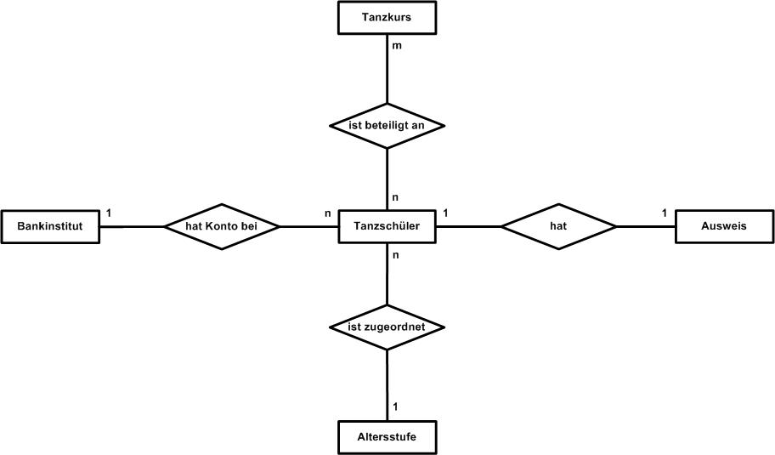
E/R- Modell ➔
(1)

Slide 14
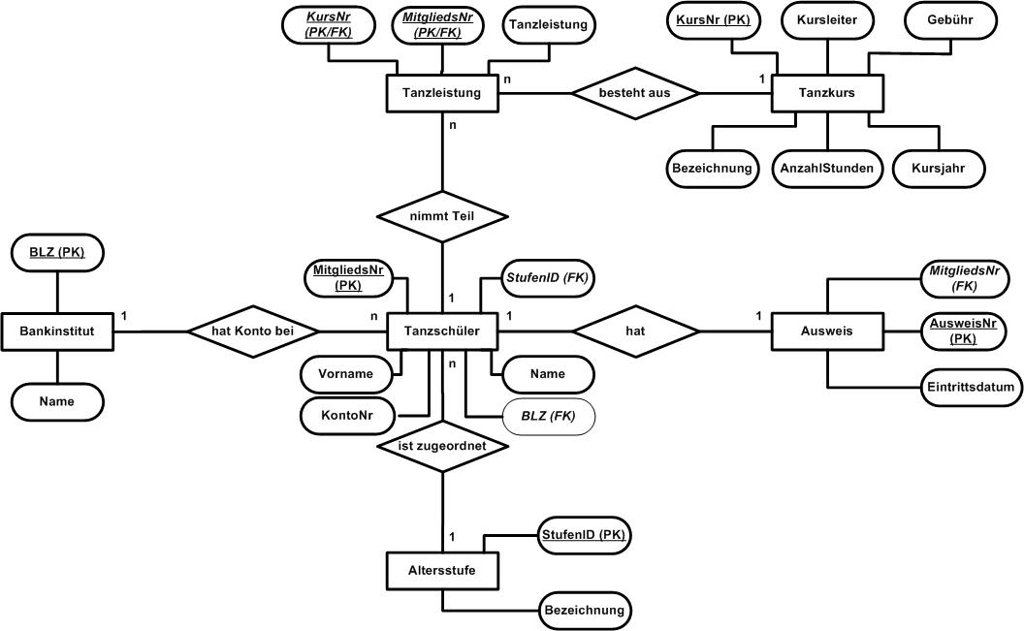
E/R- Modell ➔
(2)

Slide 15
E/R- Modell ➔
Beziehungen
Primärschlüssel
  Attribut, dass eine Entität eindeutig identifiziert.
Fremdschlüssel
  Attribut, dass in einem anderen Entitätstyp Primärschlüssel ist.

Slide 16
E/R- Modell ➔
Zusammenfassung
Ergebnis des Datenbankentwurfs
Logische Sicht auf die Daten
Zusammenfassung gleichartiger Objekte zu Entitätstypen
Definition von Beziehungen zwischen Objekten

